Slide 1



Naïve Bayes
覃雄派

Slide 2
提纲
Naïve Bayes原理
应用
Naïve Bayes
https://www.toutiao.com/i7033944646069928481

Slide 3
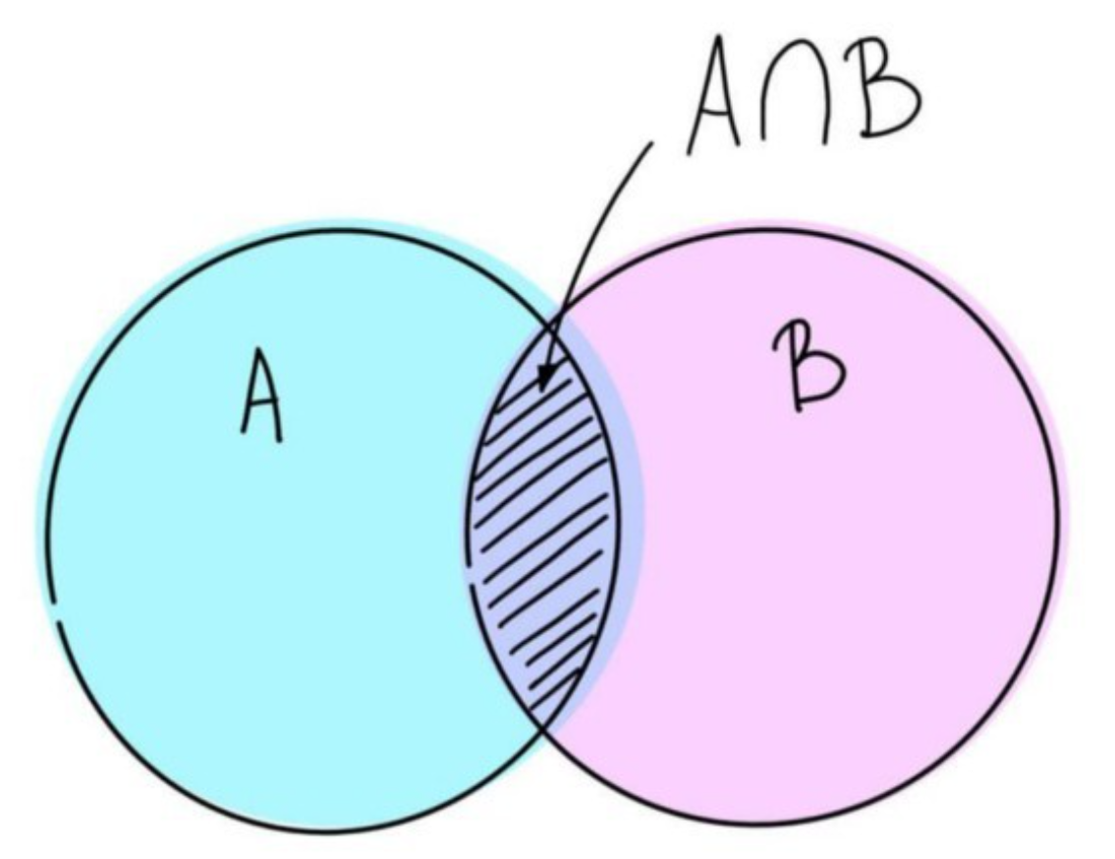
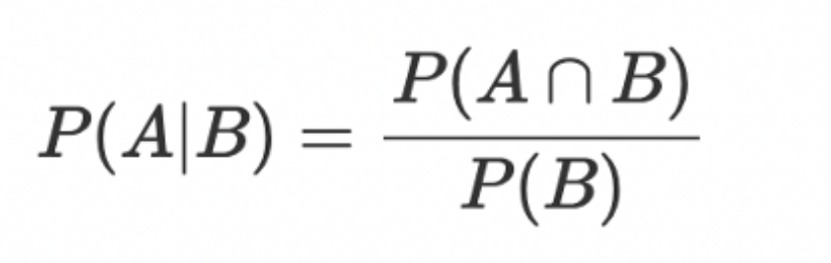
Naïve Bayes
Naïve Bayes

Slide 4
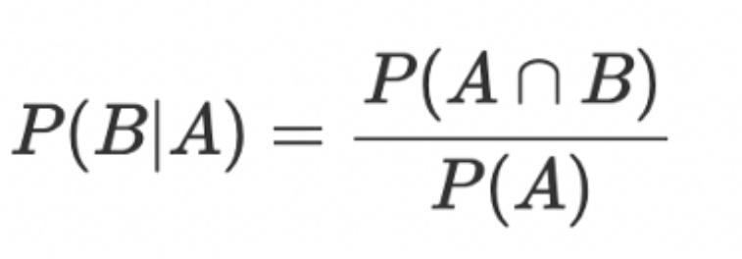
Naïve Bayes
Naïve Bayes

Slide 5
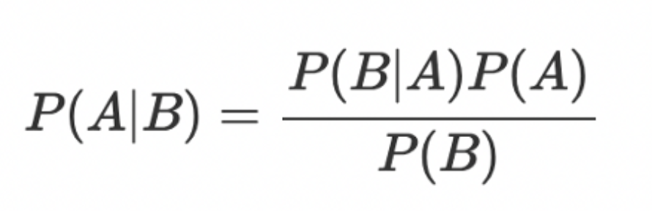
Naïve Bayes
Naïve Bayes

Slide 6

Naïve Bayes

Slide 7
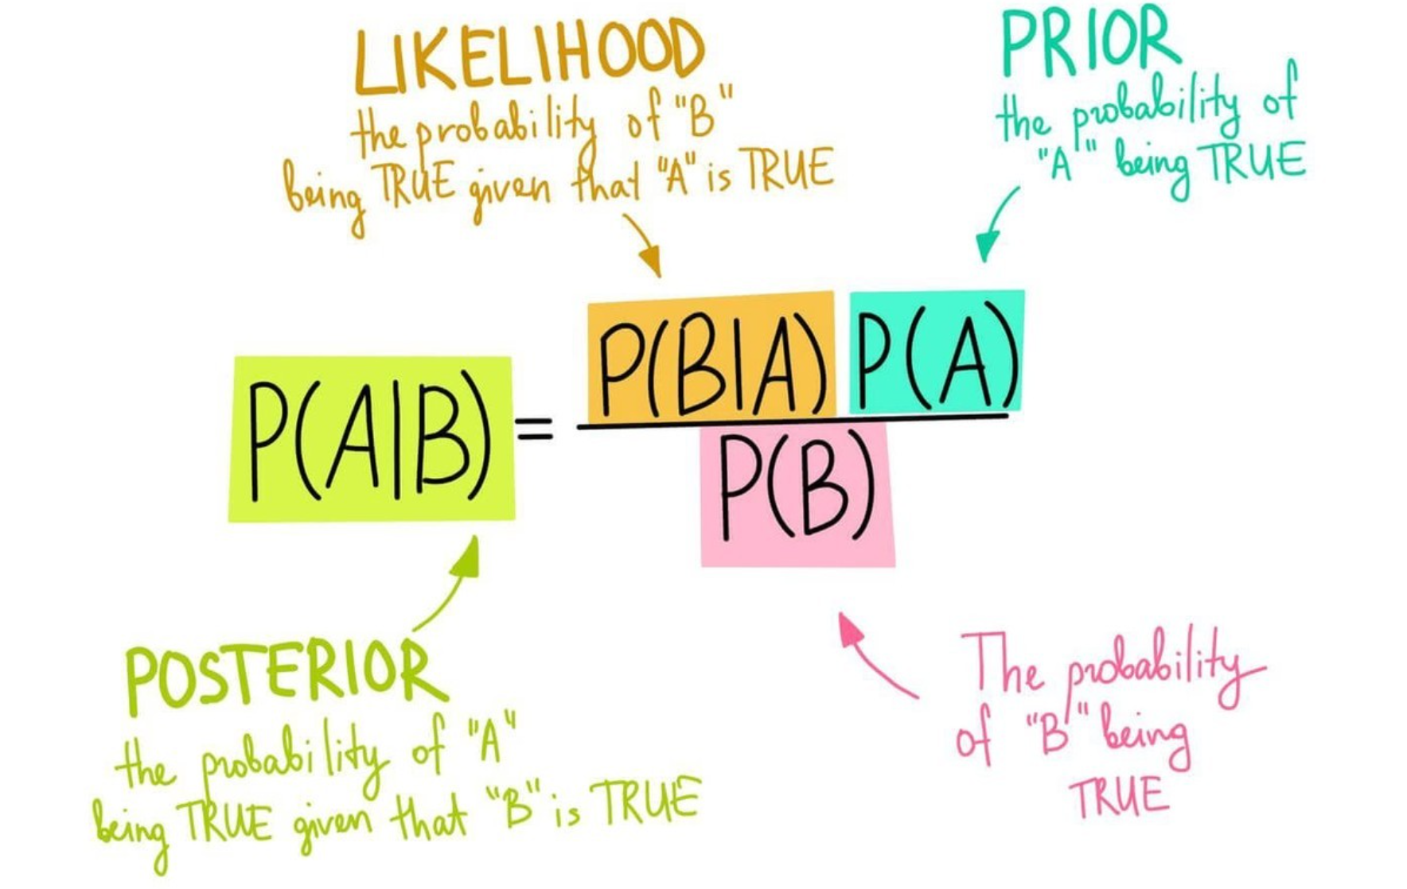
Naïve Bayes
Naïve Bayes
A：有病|没病
B：血压高|血压低、体温高|体温低
先验概率
后验概率

Slide 8
Naïve Bayes
Naïve Bayes
A：有病|没病
B：血压高|血压低、体温高|体温低
问题：假设有一个人血压高、体温低，计算他得病的概率，
1.有病的概率
P(有病|血压高、体温低)=P(血压高、体温低|有病)P(有病)/P(血压高、体温低)
2.没病的概率
P(没病|血压高、体温低)=P(血压高、体温低|没病)P(没病)/P(血压高、体温低)
3.两者的分母一样，我们仅需比较两者大小，不用计算分母
4.加上条件独立假设，变换成如下计算式，比较两者大小即可
P(血压高|有病)P(体温低|有病)P(有病)
P(血压高|没病)P(体温低|没病)P(没病)

Slide 9
Naïve Bayes

